Slide 1
Présentation pour les organisateurs dans le domaine des professions automobiles
AGVS/UPSA – LA VOITURE, NOTRE PASSION

Slide 2
Table des matières
Spot ciné « Mission Possible » 3
Guide de stage 4
Métier et carrière : concept 5
Film professionnel 6
Ecran tactile 7
Cadeaux 8
Pool d’idées pour les salons professionnels 11

Slide 3
Vollbild und Text Xy
_Allemand _Français _Italien

Slide 4
Guide de stage
http://www.agvs-upsa.ch/fr/formation/formation-professionnelle-initiale/pour-les-formateurs
Le guide de stage sera remanié en 2016.
http://www.berufsberatung.ch/dyn/8520.aspx

Slide 5
Métier et carrière : poursuite du concept de film automobile 2013/2014
Annonces
Affiches
Enrouleurs
Drapeaux publicitaires
http://www.agvs-upsa.ch/fr/prestations/communication/metier-et-carriere
5

Slide 6
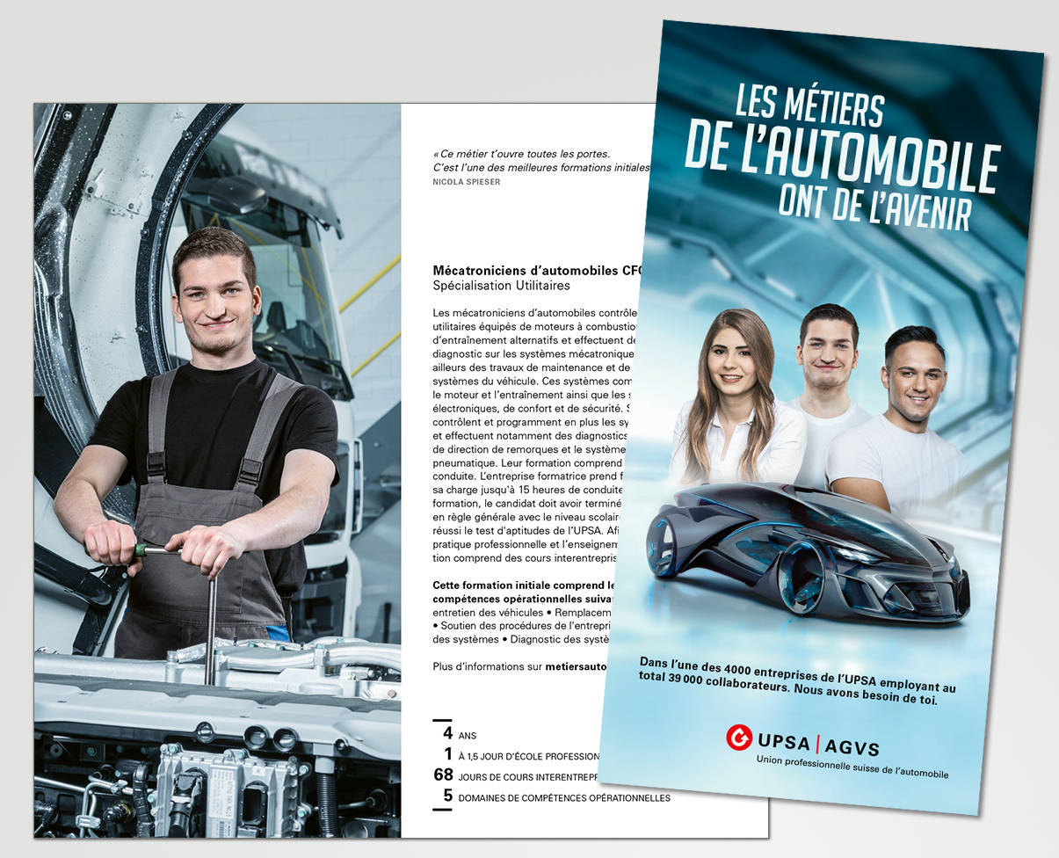
Métier et carrière :
Nouvelle brochure « Formations initiales »
Nouvelle brochure « Formations continues »
Mise à jour des films professionnels
6

Slide 7
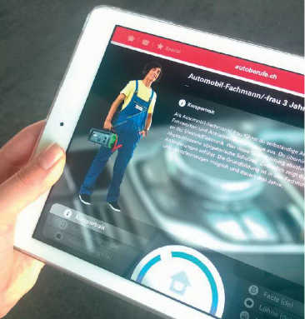
Développement de l'écran tactile avec la version iPad
D'un simple clic, la personne intéressée peut sélectionner sa future profession
Deux appareils achetés pour du prêt ; le tout complété par du plurilinguisme et nos formations continues
L'application mobile de choix du métier pour les salons professionnels est à la disposition de toutes les sections à partir du 2e trimestre 2015.
/ 7

Slide 8
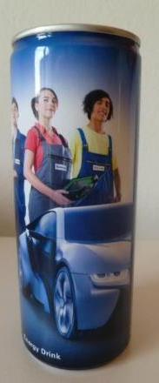
Cadeaux Mission Possible
Cool Card
Env. 49 bonbons mentholés sans sucre
CHF 86.00 / paquet de 200 unités
Boisson énergisante
Contenu de 240 ml
CHF 18.00 / paquet de 24 ex.
8

Slide 9
Matériel d'exposition
http://www.agvs-upsa.ch/fr/prestations/communication/materiel-dexposition
http://www.agvs-upsa.ch/system/files/agvs/Dienstleistungen/Kommunikation/20150106_dossier_f.pdf
Afin d’éveiller l’intérêt des personnes en formation potentielles à l’occasion d’un salon des métiers ou d’un show automobile, un matériel d’exposition varié est mis à disposition. Grâce à ce visuel à fort impact, vous pourrez nouer le premier contact.
Questions : alain.kyd@agvs-upsa.ch

Slide 10
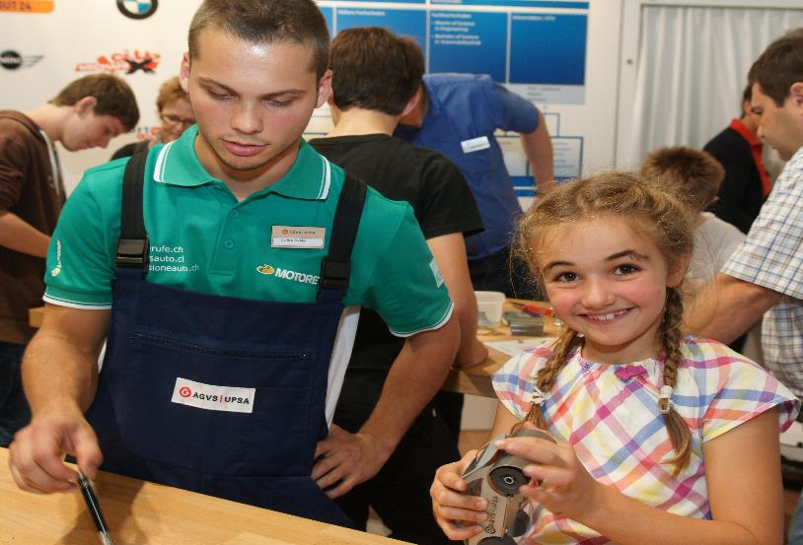
Pool d’idées pour les salons professionnels :
recrutement de la relève

Slide 11
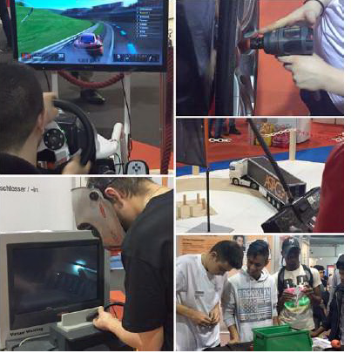
Salons professionnels : pool d’idées
Véhicules utilitaires - élevé
Moteurs / modèles en coupe
Affecter et encadrer les personnes en formation avec cohérence
Postes pratiques / concours → moins est plus
Bricolages - petites voitures
Appli de choix des métiers (écran tactile / iPad)
Cadeaux (boisson énergétique)
Présenter la formation et la formation continue → montrer les possibilités de carrière
Facebook (annonce / photos) / concours (billets de ciné Fast & Furious)
Utilisation des appareils de diagnostic / commande de composants (boîte de vitesses)
Coopérations avec ASTAG / USIC
Simulateur de Formule 1, changement de roue chronométré (incitation pour un concours)
Propre stand avec parcours comprenant des stations, concours avec relance, démontage complet d’une SMART (BS/BL)
Un groupe de personnes en formation construit ensemble une voiture, « Une voiture voit le jour » Suzuki comme jeu de construction (AG)
…

Slide 12
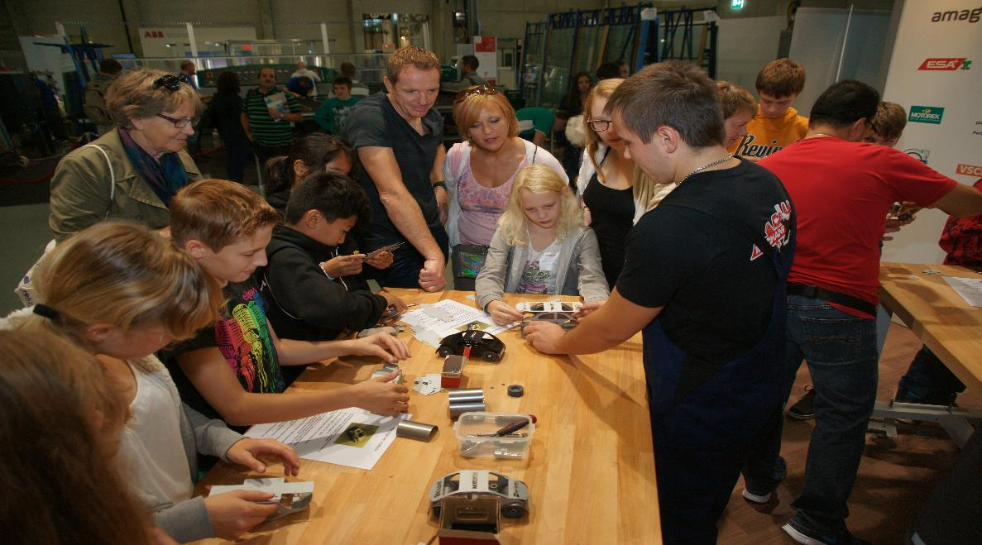
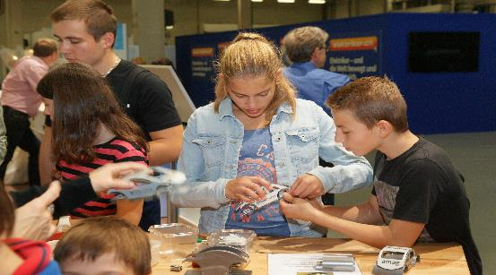
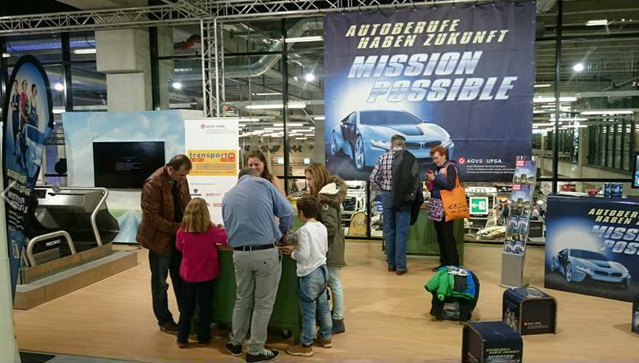

Slide 13
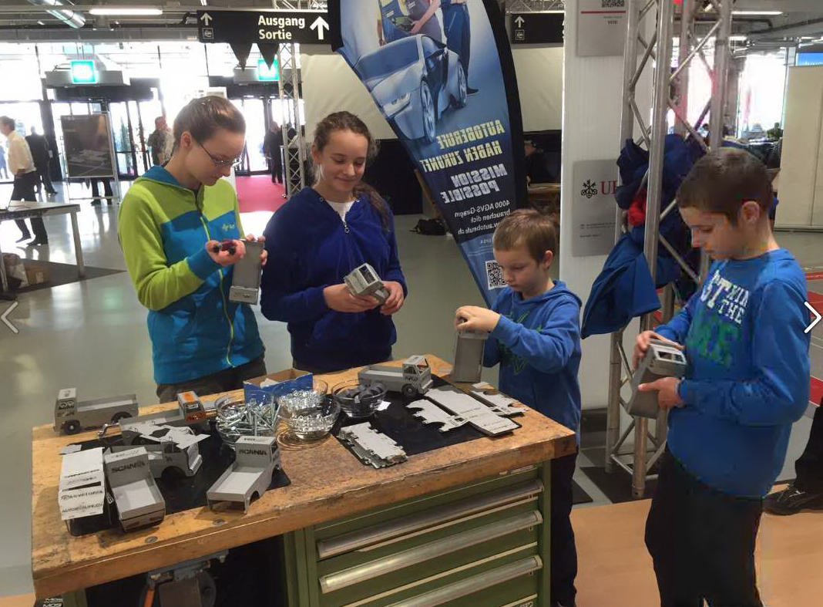
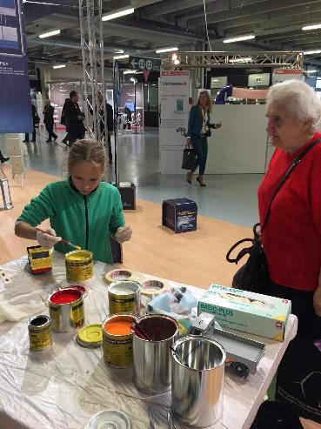

Slide 14
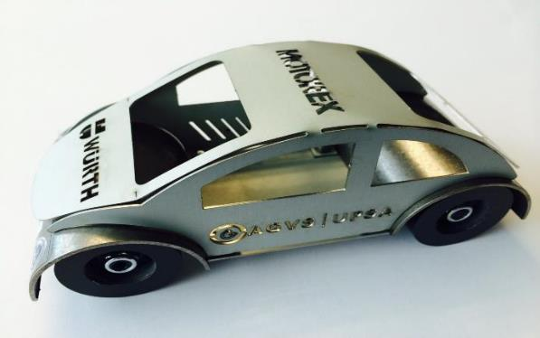
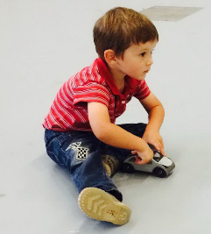
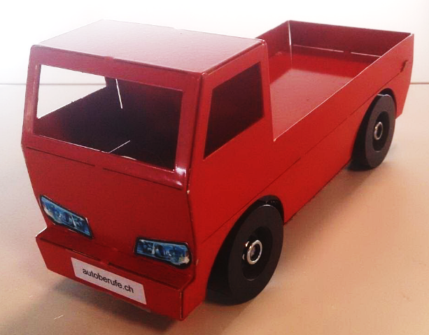
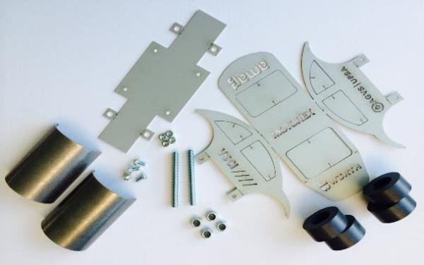
Kit de bricolage
Informations / commandes :
Thomas.jaeggi@agvs-upsa.ch

Slide 15
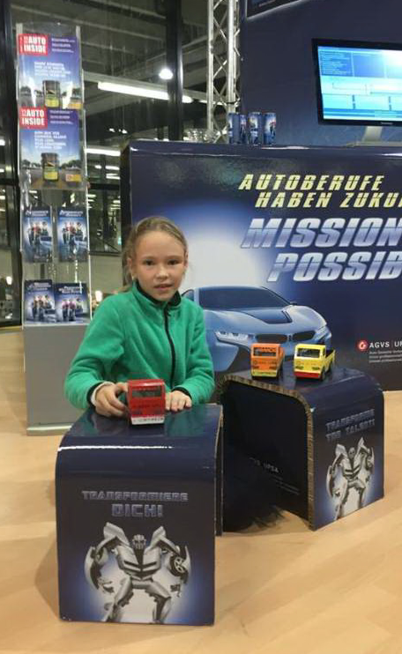
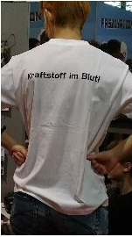
www.facebook.com/autoberufe.ch
www.metiersauto.ch/blog
Envoyer les textes et photos à : arjeta.berisha@agvs-upsa.ch olivier.maeder@agvs-upsa.ch

Slide 16
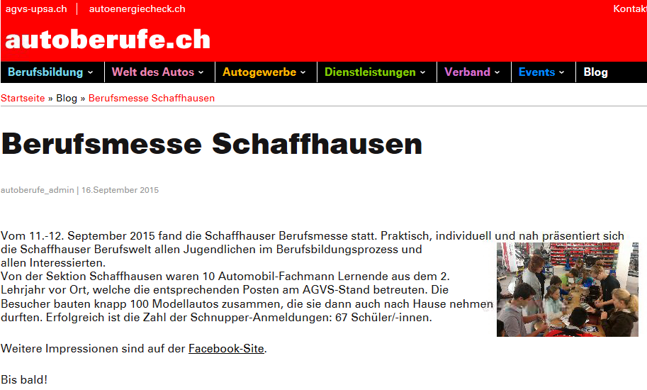
Blog metiersauto
Lancement : WorldSkills 2015 avec Olivier Maeder en qualité d’envoyé spécial
Quelles seront les prochaines étapes ? → Articles actuels hebdomadaires → Salons professionnels → Accompagnement des personnes en formation à partir d’octobre 2015
Nous comptons sur votre soutien ! Envoyer les textes et photos à : arjeta.berisha@agvs-upsa.ch et olivier.maeder@agvs-upsa.ch

Slide 17
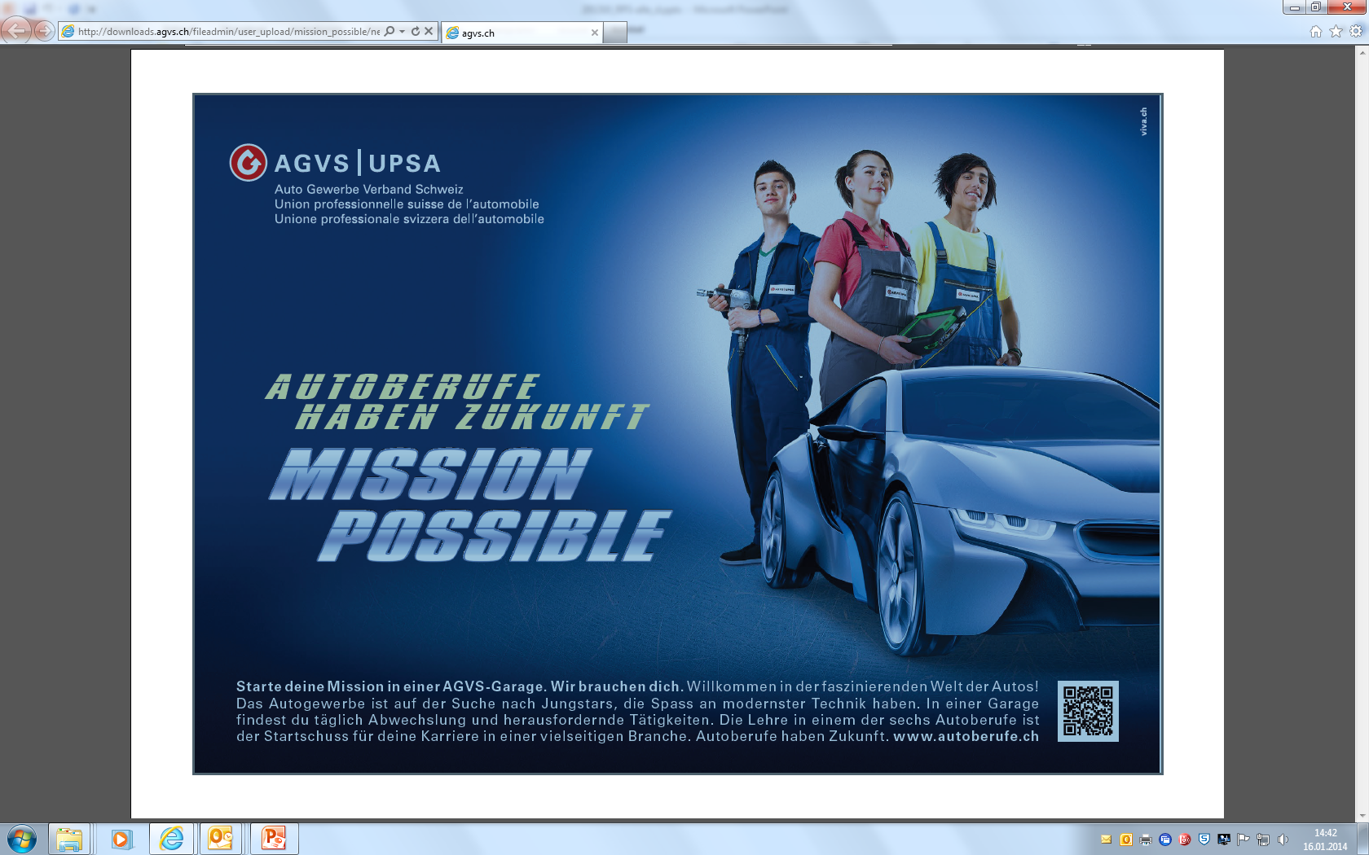
Vollbild und Text Xy
www.metiersauto.ch

